Slide 1
Развитие творческих способностей детей младшего дошкольного возраста в продуктивной виды деятельности.
МБДОУ Детский сад № 40 г. Иркутск
Выполнили: Коломенчук Л.С
Якимова М.А

Slide 2
«Творчество не приходит к детям по какому-то наитию.
Творчеству надо учить.»
(В.А.Сухомлинский)
«Надо развивать творческое начало у всех, чтобы мир не оставался таким, какой он есть, а преображался. Преображался к лучшему.»
(Джанни Родари)

Slide 3
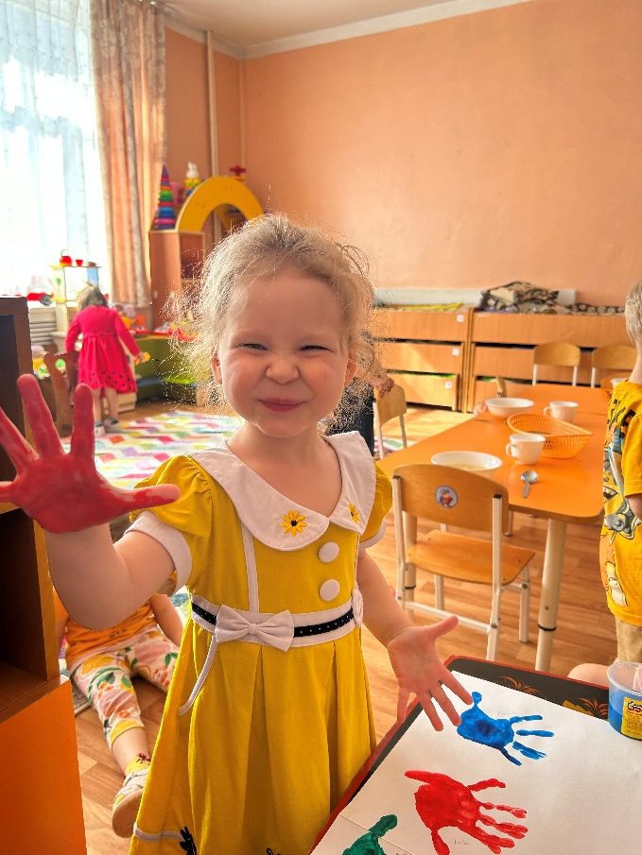
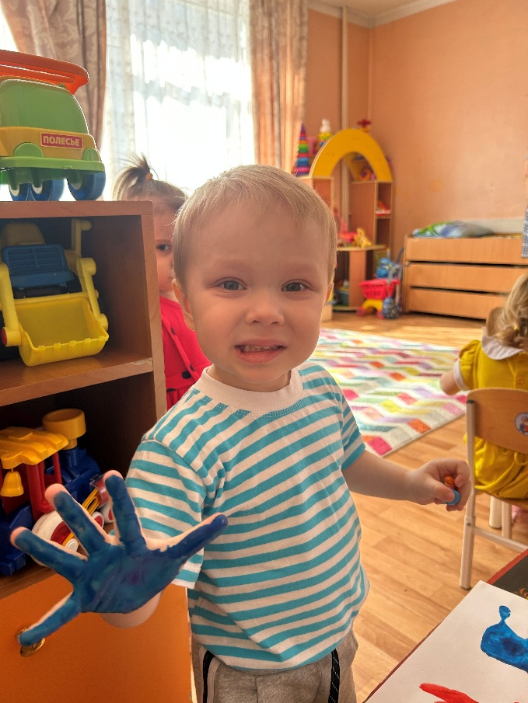
Если в детстве зажечь в детях огонёк творчества, он будет светить им в любом деле, котором они будут заниматься.

Slide 4
Актуальность
Развитие детского творчества является актуальной проблемой современной педагогики и ставит перед системой образования основную цель воспитания у подрастающего поколения творческого подхода к преобразованию окружающего мира, активности и самостоятельности мышления, способствующих достижению положительных изменений в жизни общества.

Slide 5
Цель:
развитие творческих способностей у детей дошкольного возраста через продуктивную деятельность;
создание каждому ребенку возможностей для развития творческих способностей и активной практики в продуктивных видах деятельности.

Slide 6
Задачи:
Формировать творческое мышление детей;
Развивать устойчивый интерес к продуктивным видам деятельности;
Развивать мелкую мускулатуру рук;
Знакомить детей в различными видами продуктивной деятельности, многообразием художественных материалов и приёмам работы с ними;
Воспитывать внимание, аккуратность, целеустремленность, творческую самореализацию;
Способствовать активному вовлечению родителей в совместную деятельность с ребенком.

Slide 7
Творчество основано на желании ребенка сделать что-то, что до тебя еще никем не было сделано и сделать по-новому, по-своему Очень важно стимулировать развитие творческих способностей дошкольников.

Slide 8
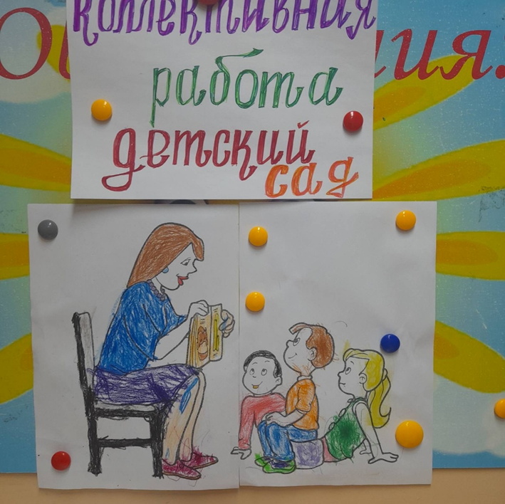
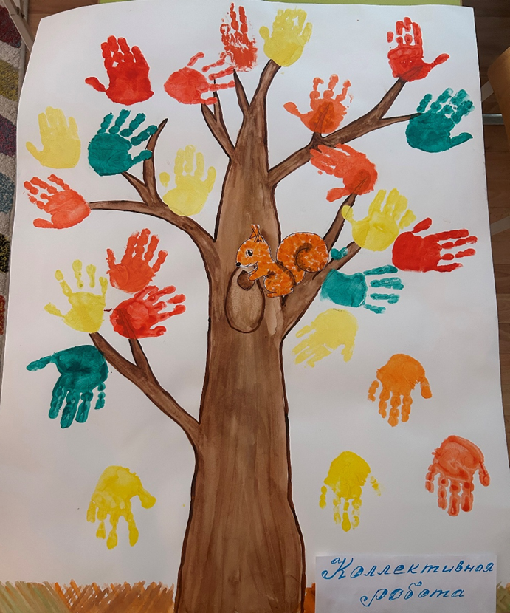

Slide 9
Необходимые способы стимулирования творческих способностей детей дошкольного возраста
обеспечение благоприятной атмосферы в детском коллективе;
обогащение окружающей среды самыми разными инструментами и средствами художественной выразительности;
поощрение высказывания детьми оригинальных идей;
обеспечение широких возможностей для практики;
использование личного примера творческого подхода к решению проблем;
предоставление детям возможности активно задавать вопросы;
формирование у родителей понимания важности развития творческих способностей детей.

Slide 10
Свою работу по развитию творческих способностей детей младшего дошкольного возраста мы построили на следующих принципах: • От простого к сложному, где предусмотрен переход от простых занятий к сложным. • Принцип наглядности выражается в том, что у детей более развита наглядно-образная память, чем словесно-логическая, поэтому мышление опирается на восприятие или представление. • Принцип индивидуализации обеспечивает вовлечение каждого ребенка в воспитательный процесс.

Slide 11
Продуктивные виды деятельности
Рисование | Аппликация | Лепка | Конструирование
карандаши краски мелки гуашь нетрадиционные техники рисования | бумага салфетки нитки крупы природный, бросовый материал | глина пластилин соленое тесто снег, песок и др. | крупный и мелкий строительный материал (пластмассовый и деревянный) лего различные мозаики

Slide 12
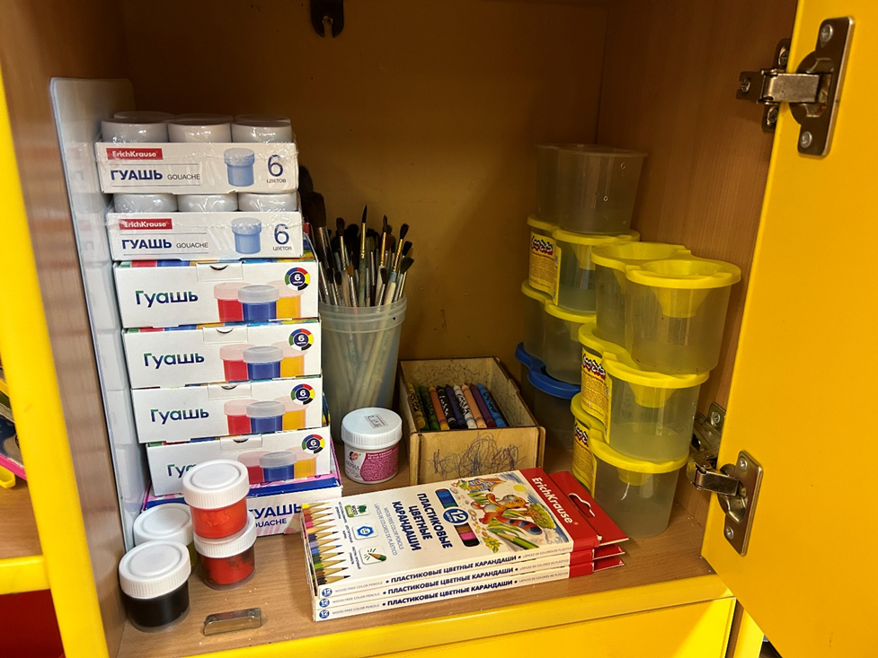
Предметно-развивающая среда в группе
Центр рисования.

Slide 13
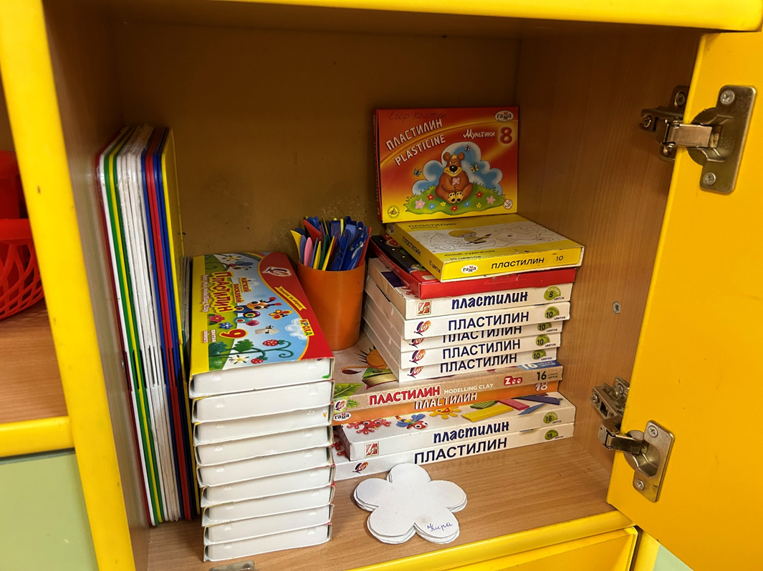
Центр лепки.

Slide 14
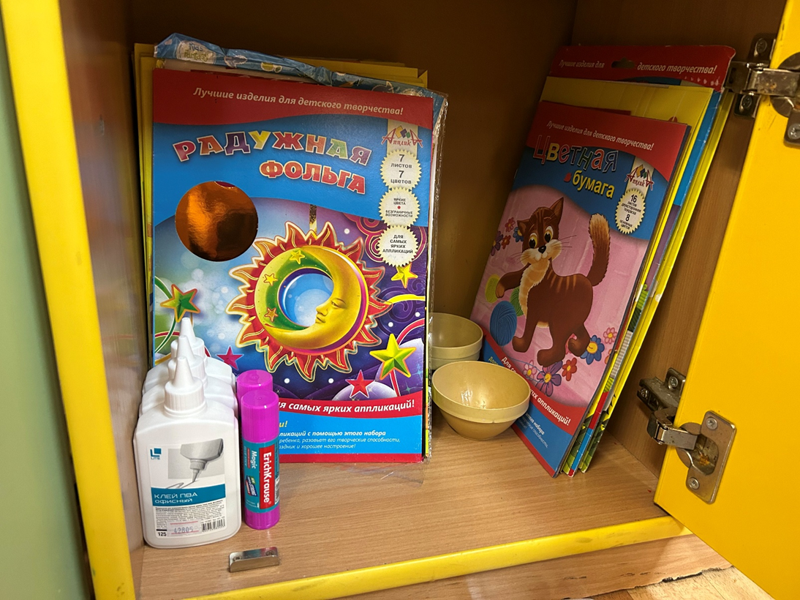
Центр аппликации.

Slide 15
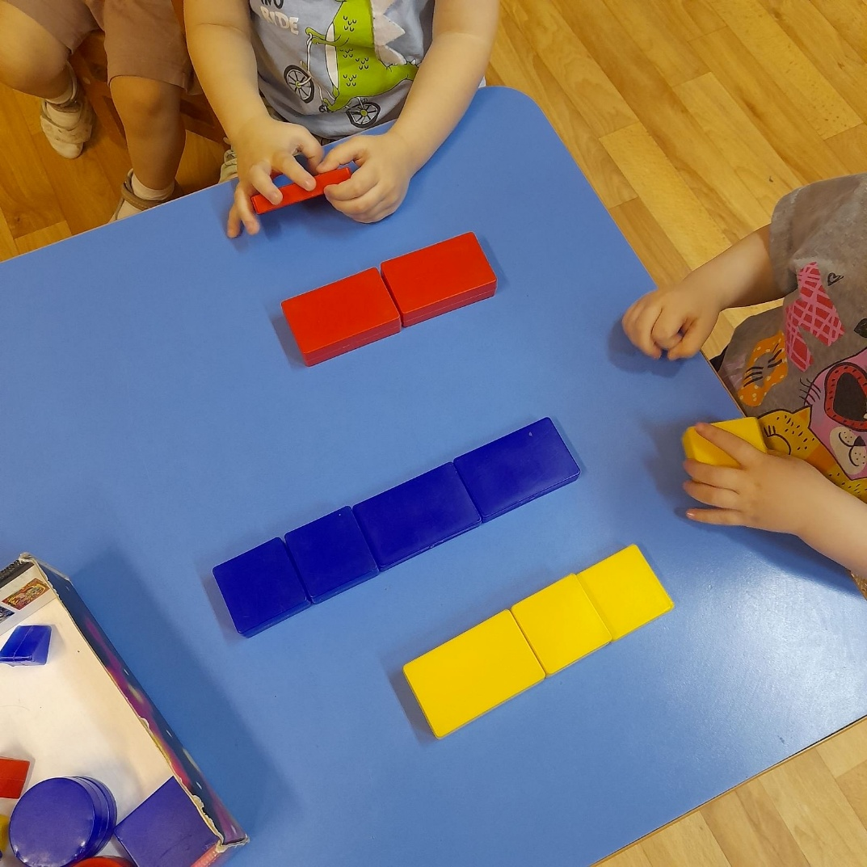
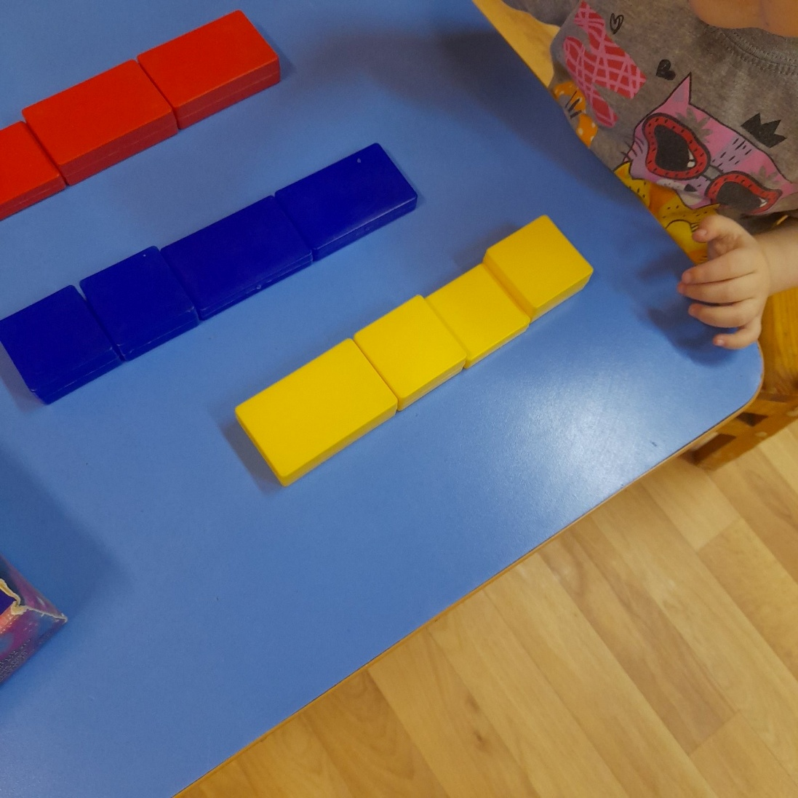
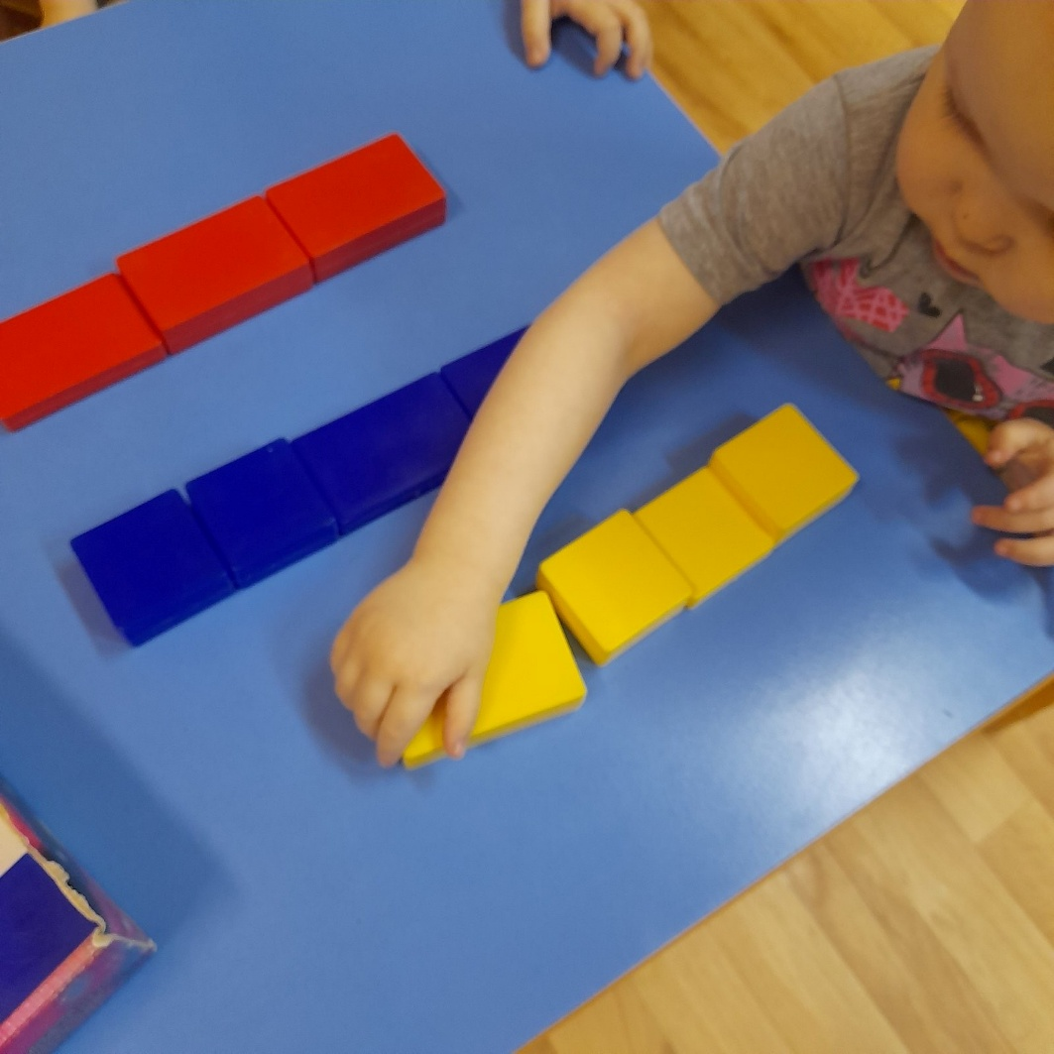

Slide 16
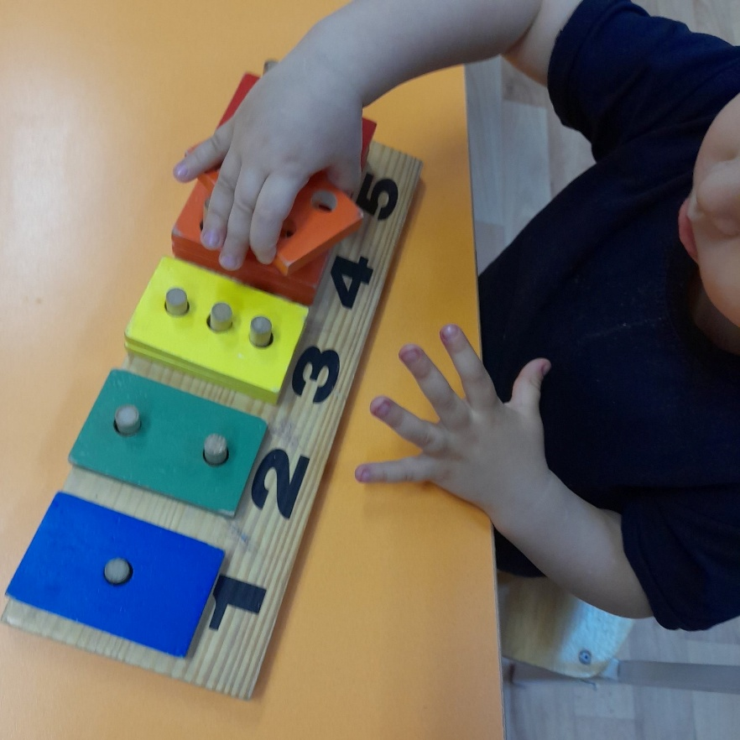
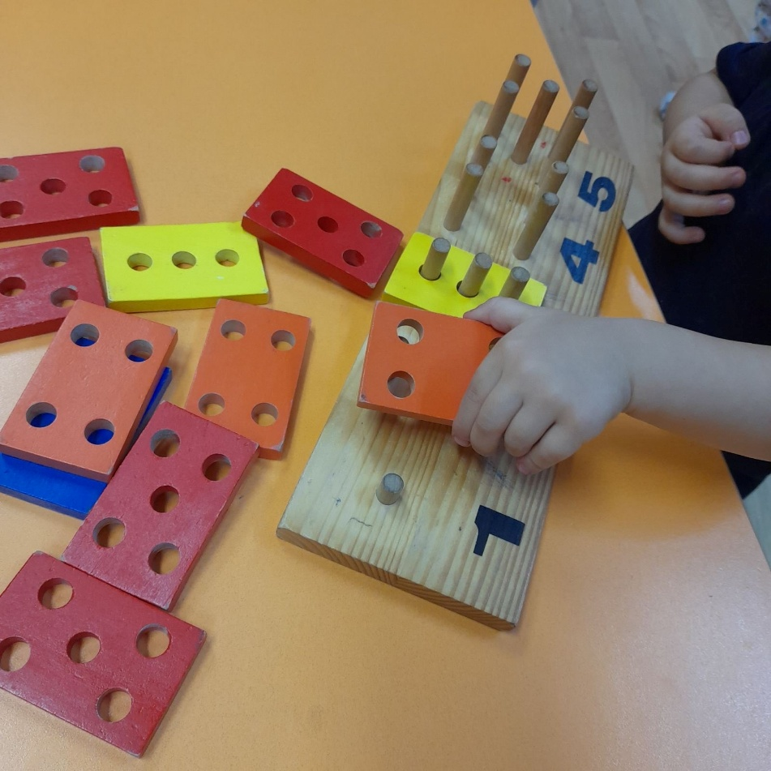
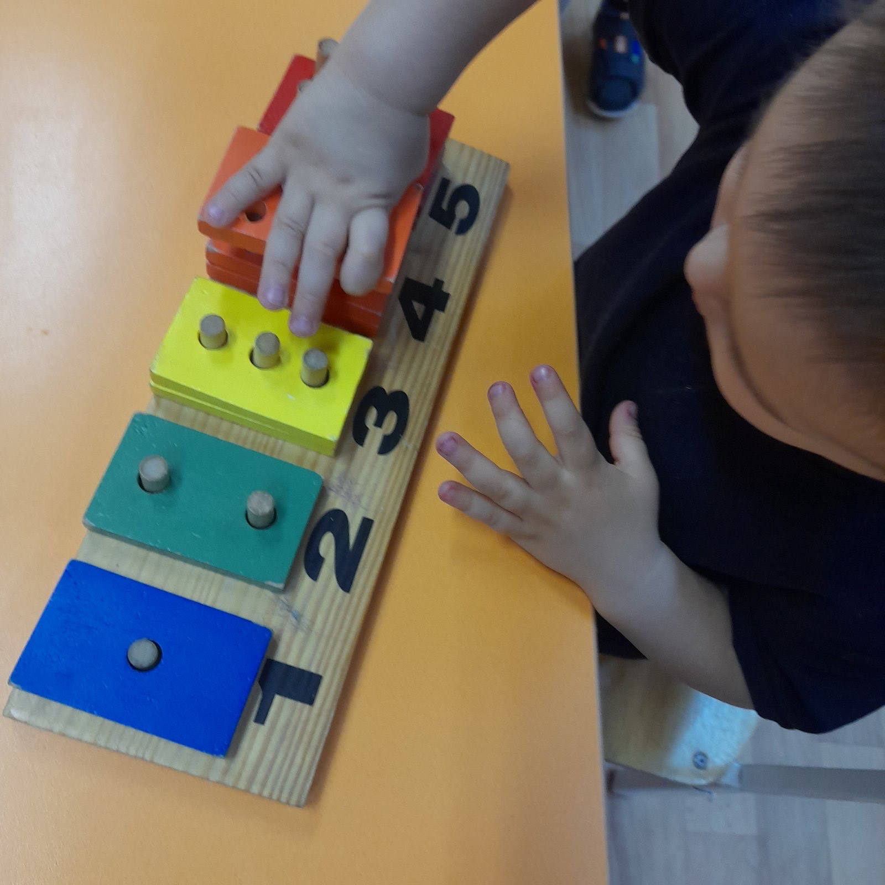
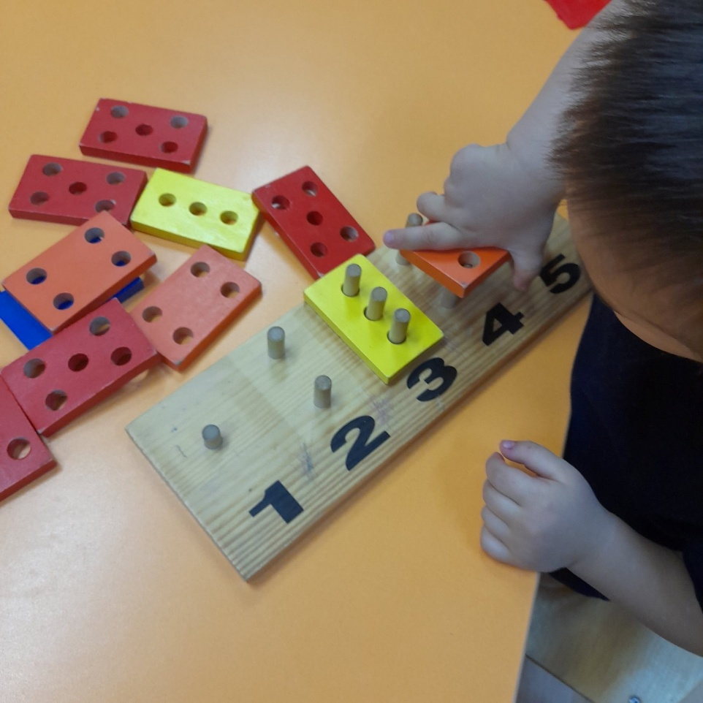

Slide 17
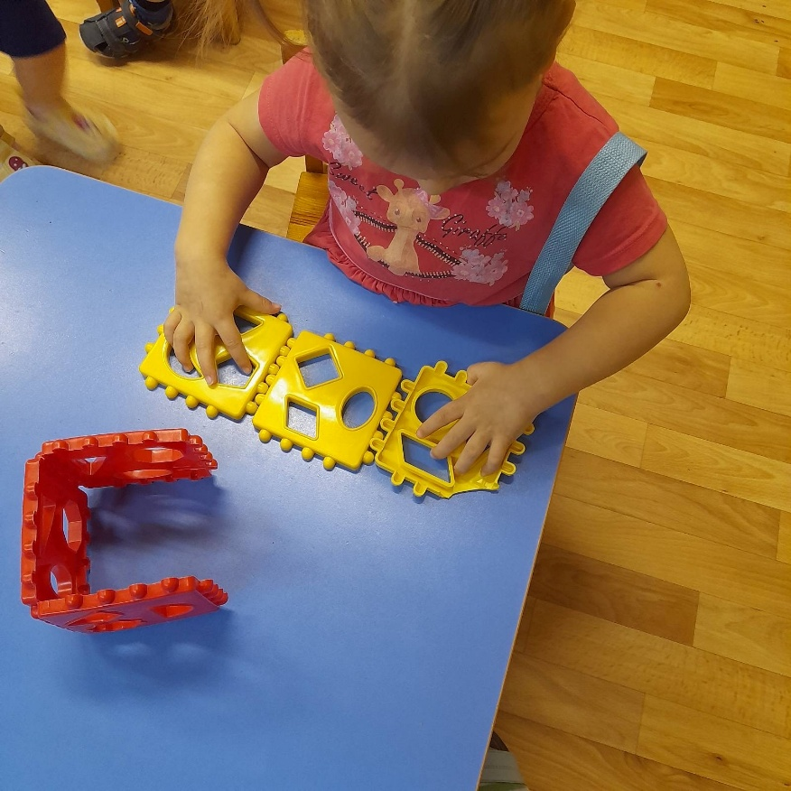
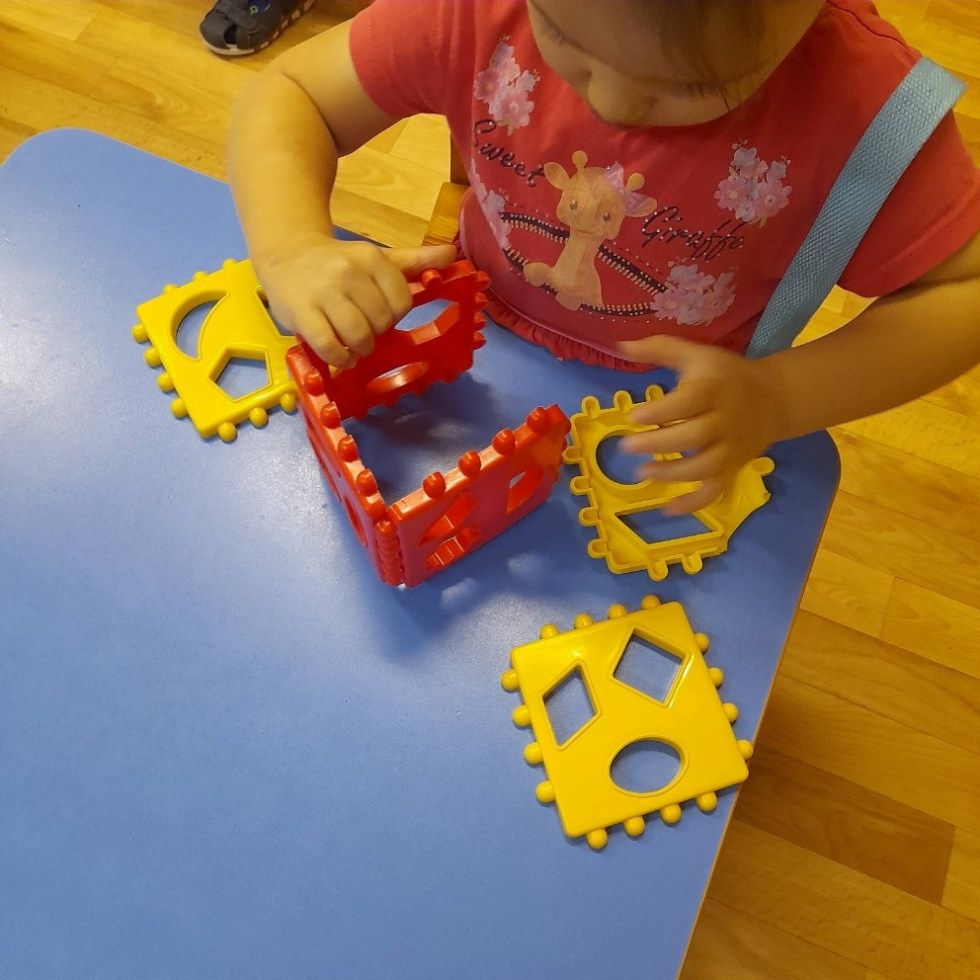
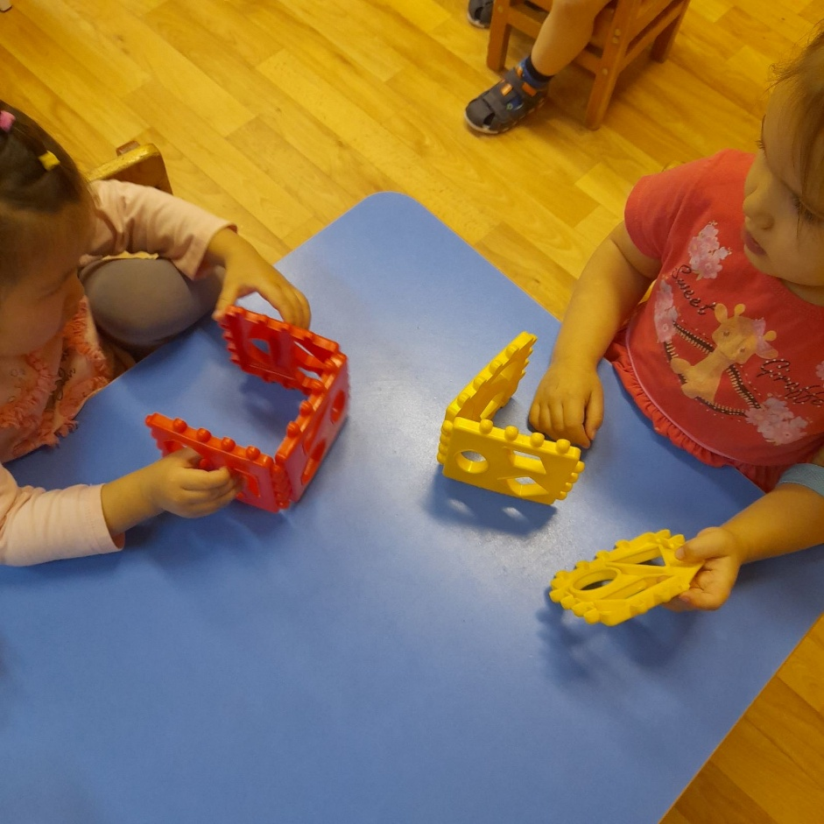

Slide 18
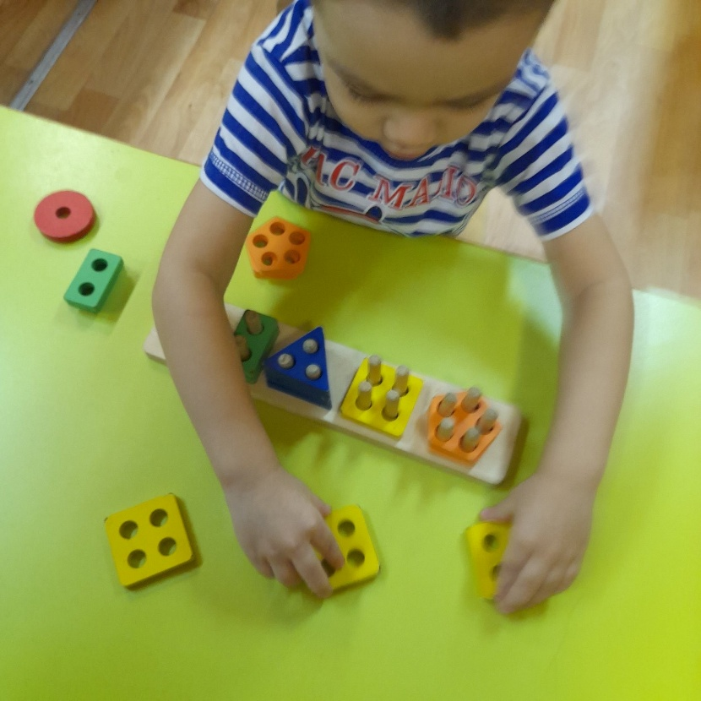
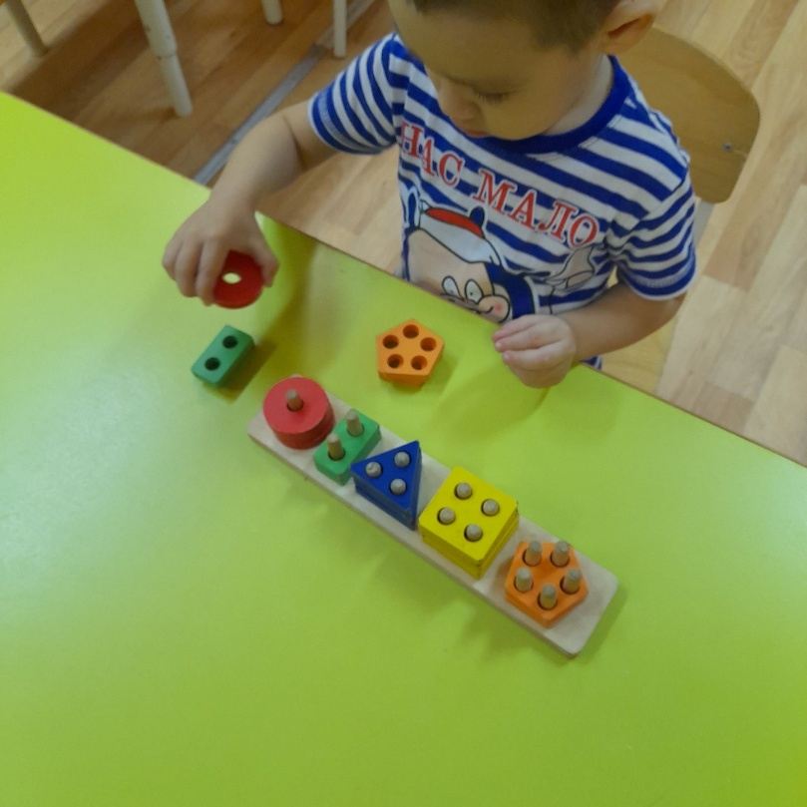
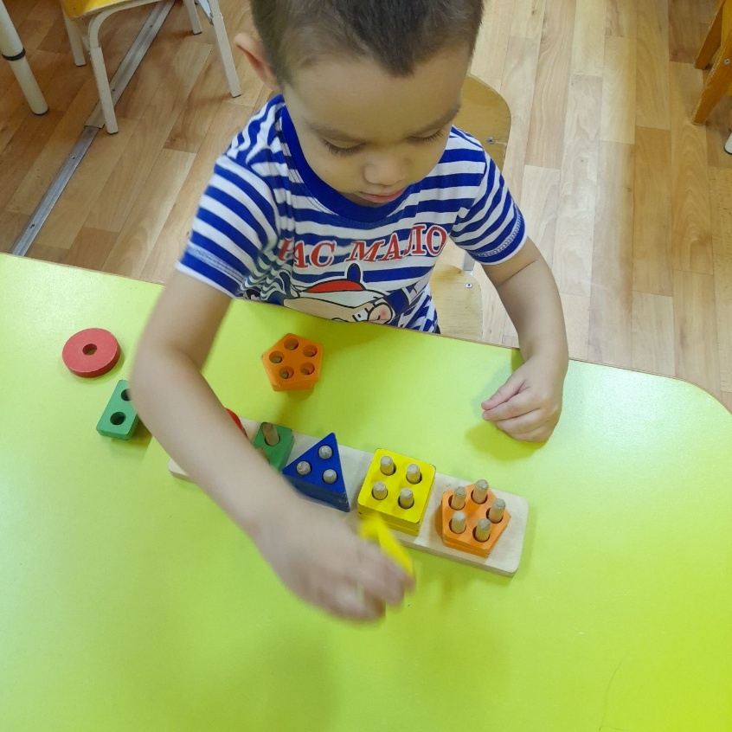
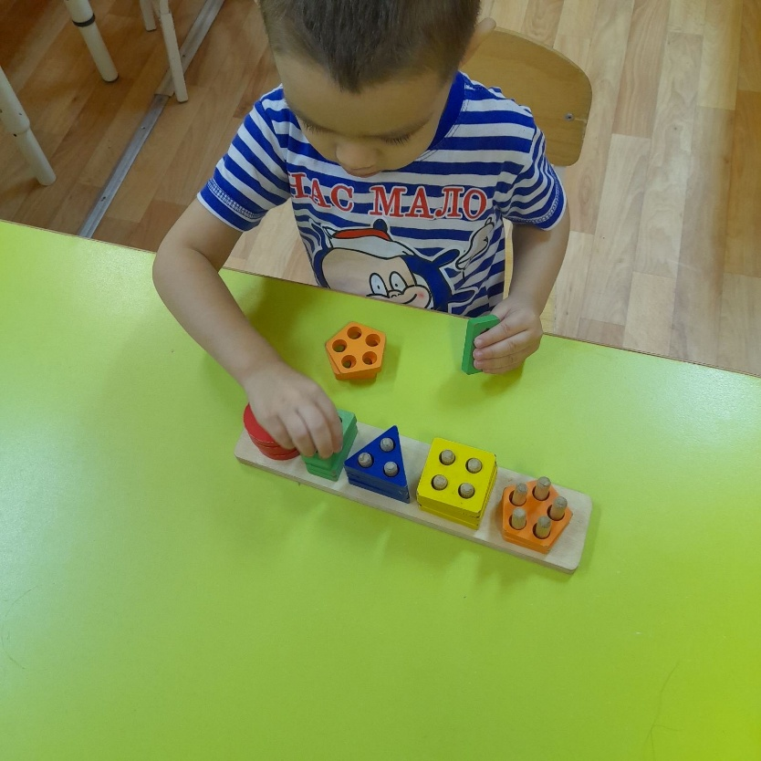

Slide 19
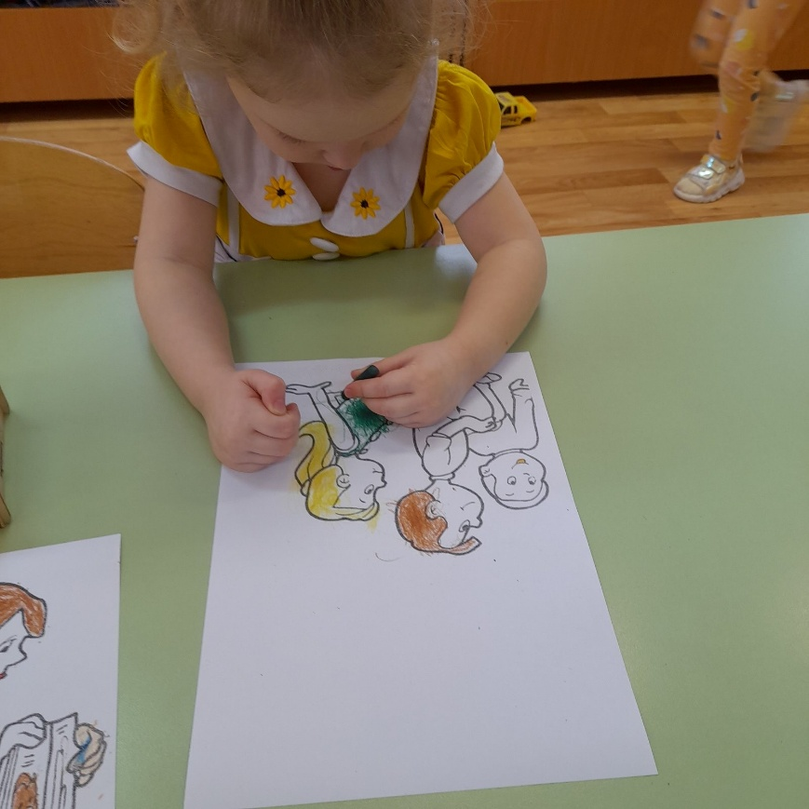
Рисование — одно из любимых занятий детей, дающее большой простор для проявления их творческой активности.

Slide 20
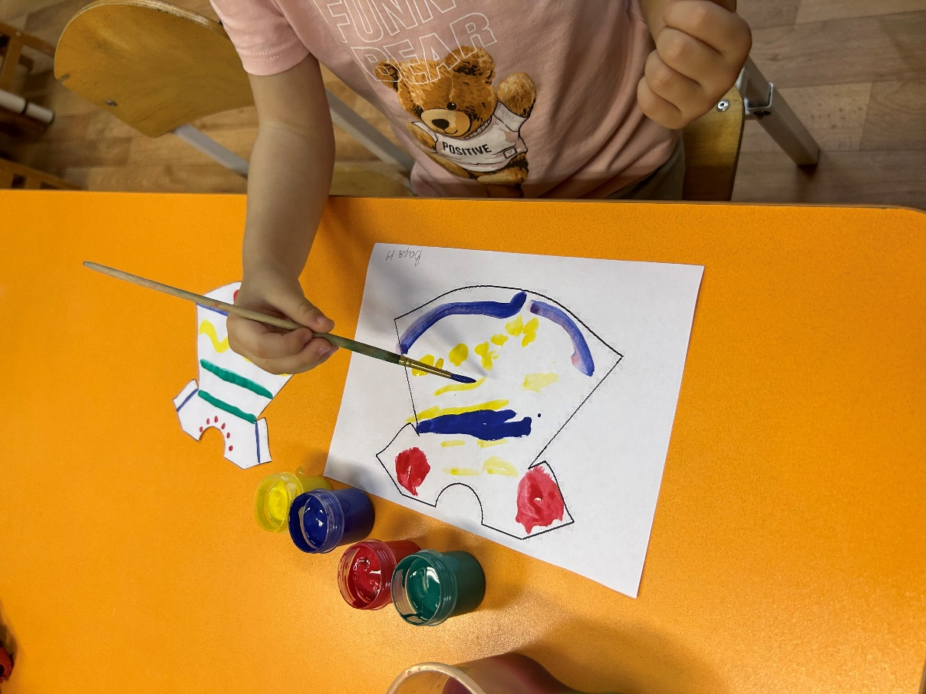

Slide 21
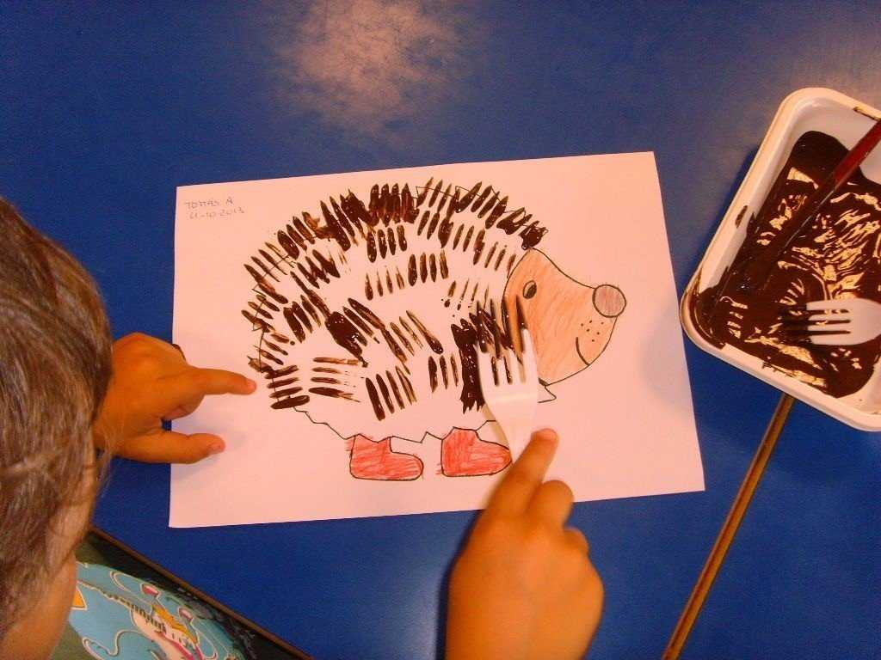
Нетрадиционная техника рисования.

Slide 22
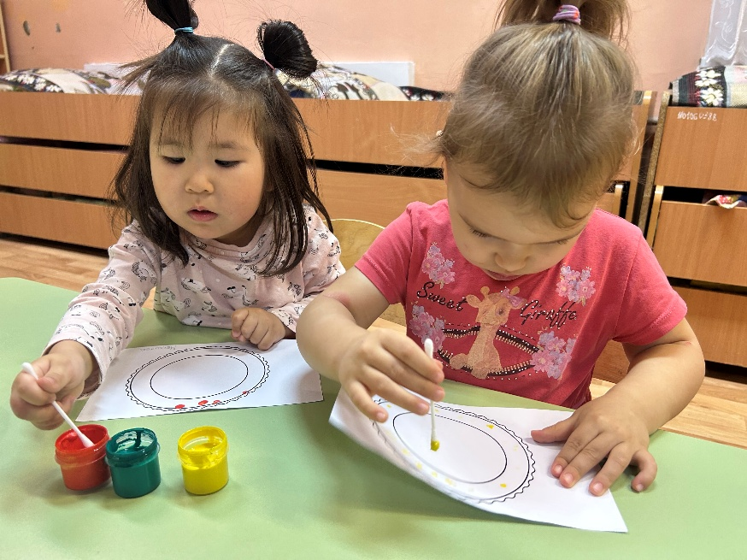
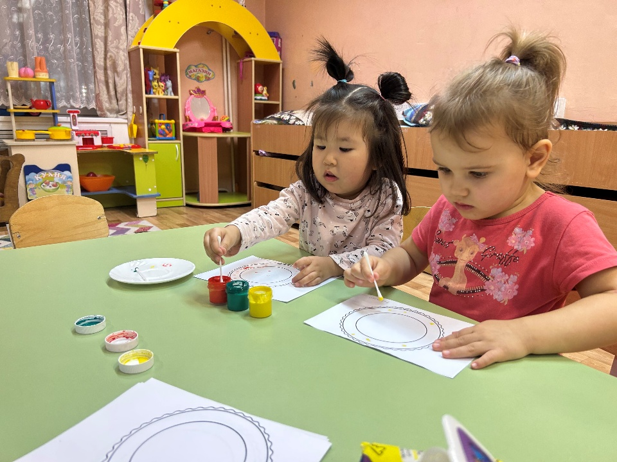
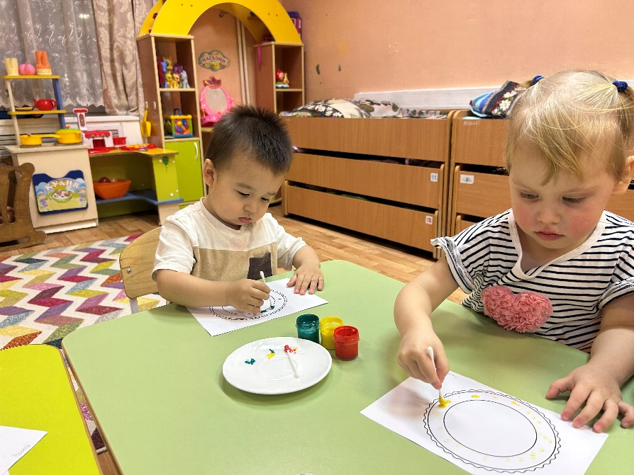
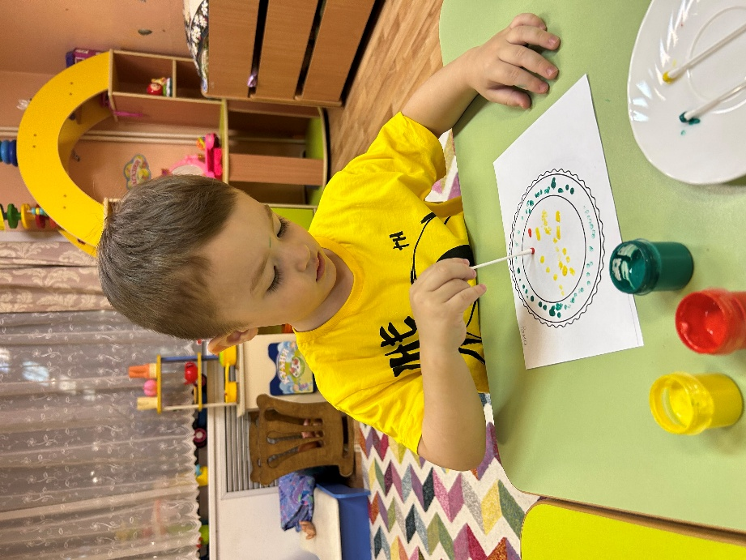
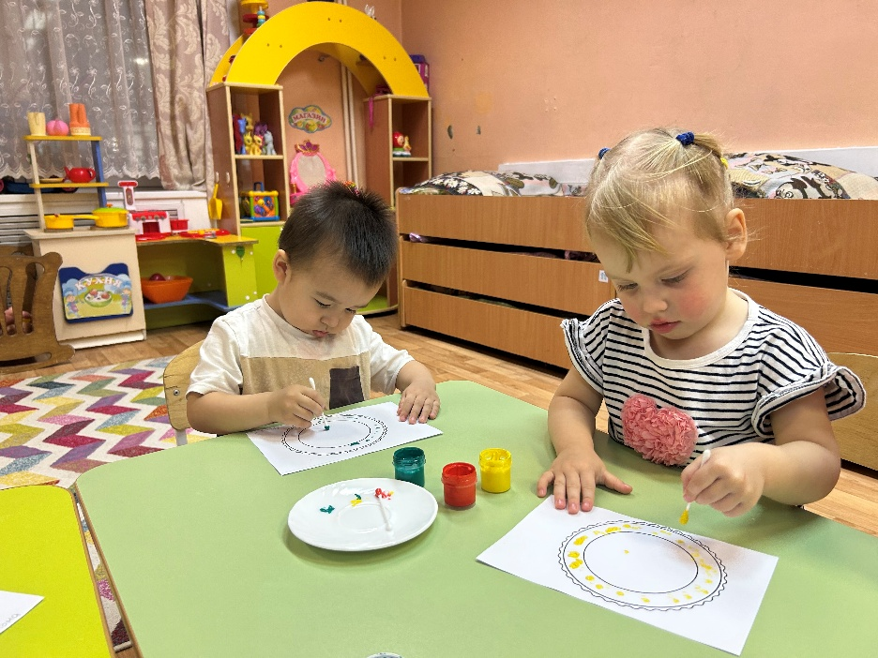

Slide 23
Конструирование
– в этом виде продуктивной деятельности ребёнок имеет неограниченную возможность придумывать и создавать свои постройки, конструкции, проявляет любознательность, сообразительность, смекалку и творчество.

Slide 24
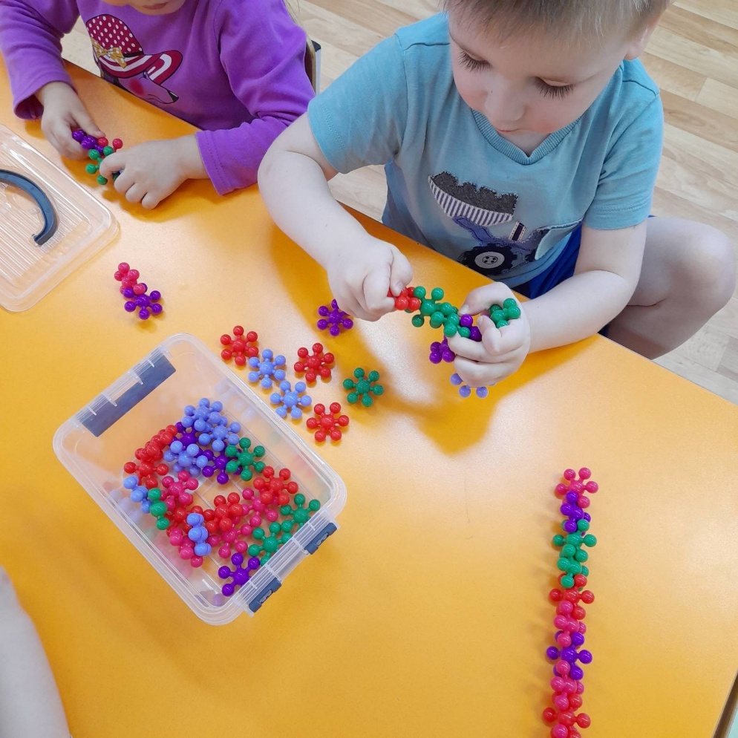
Крупная мозаика
Конструктор

Slide 25
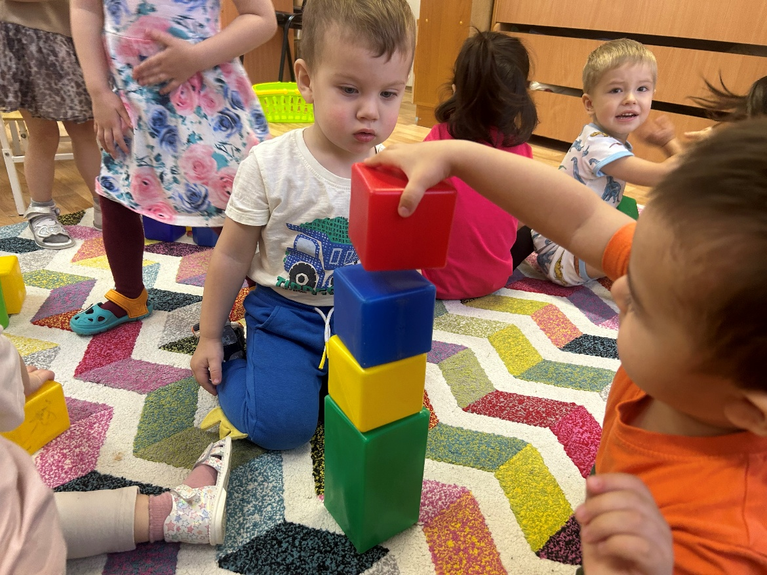
Конструктор Лего
Крупный строительный материал

Slide 26
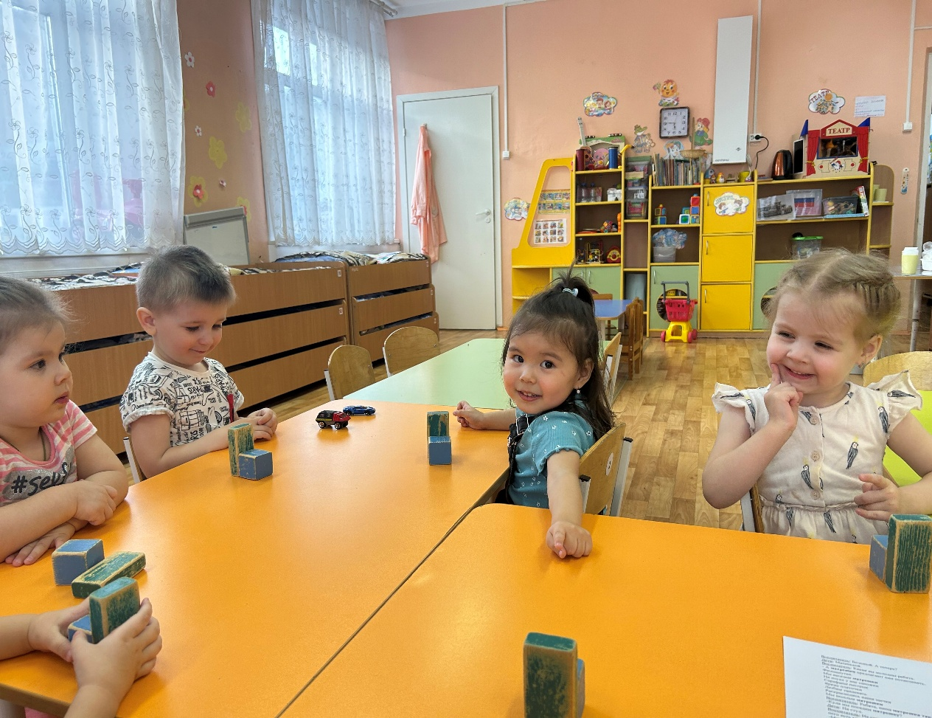
Мелкий строительный материал(дерево)

Slide 27
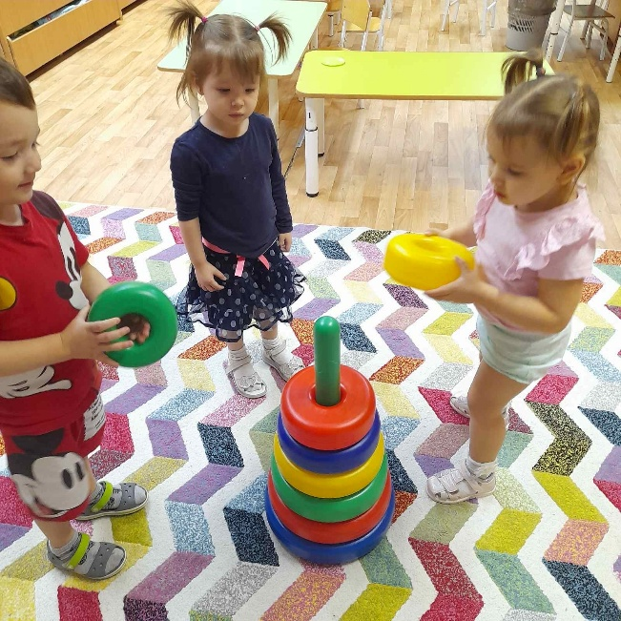
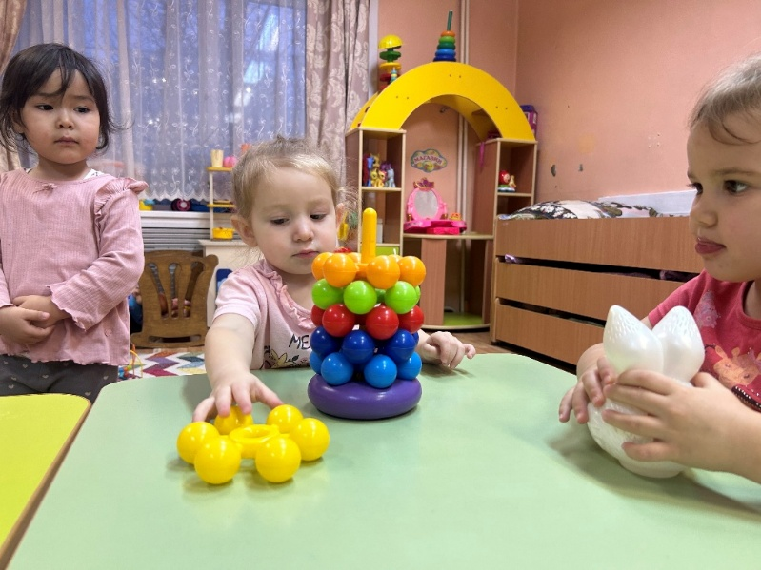
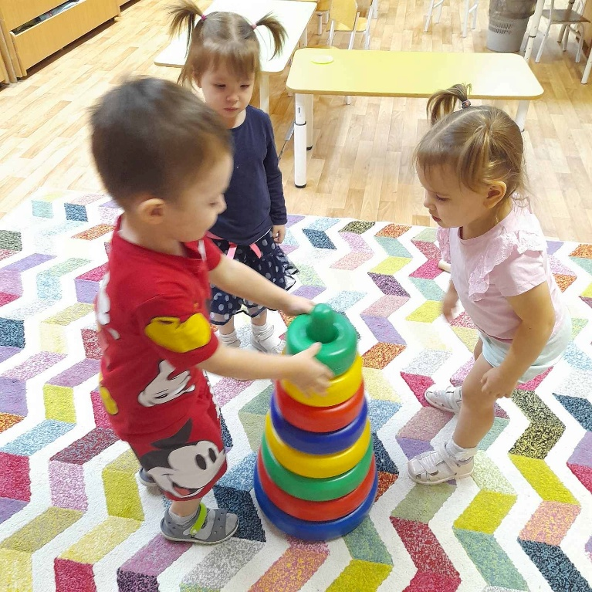

Slide 28
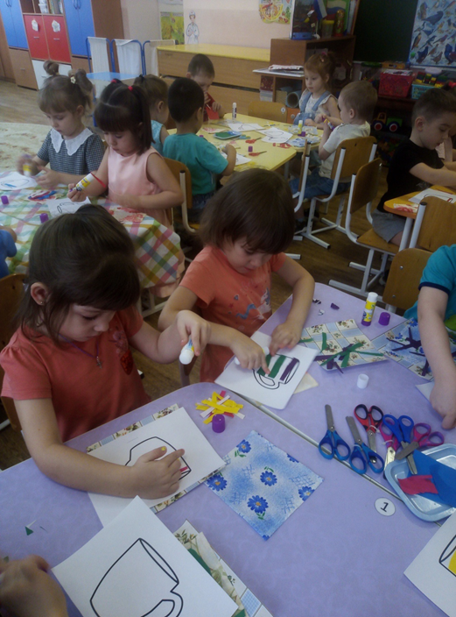
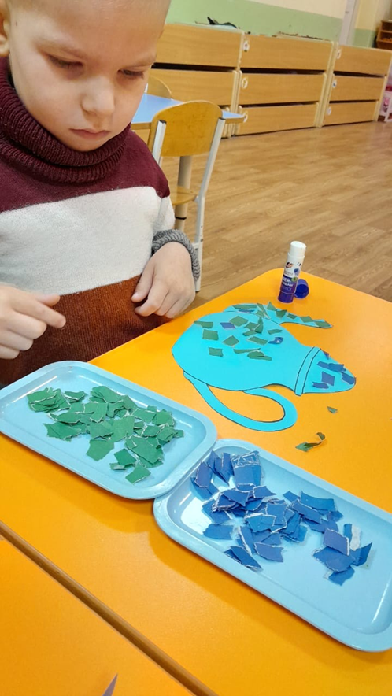
Аппликация — один из самых простых и эффективных способов работы с бумагой.

Slide 29
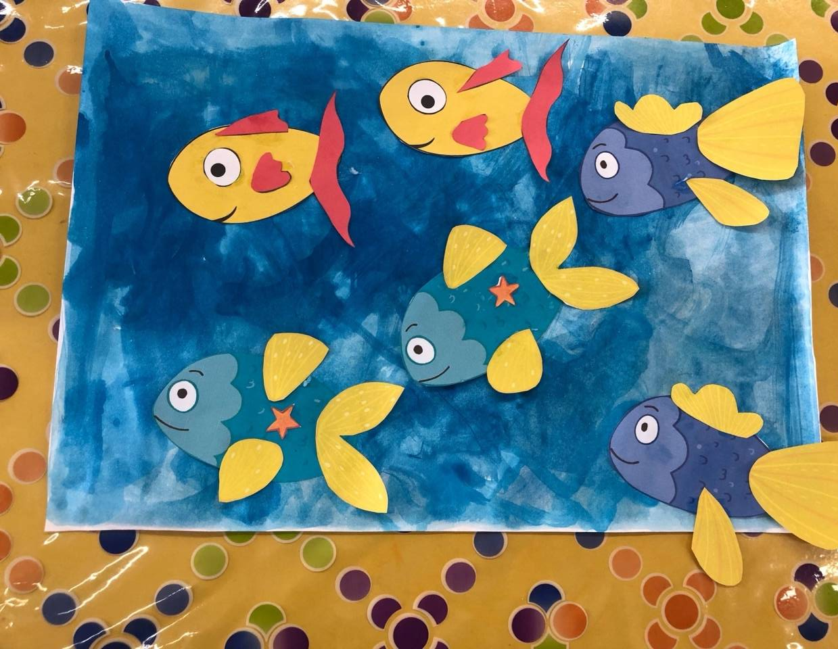
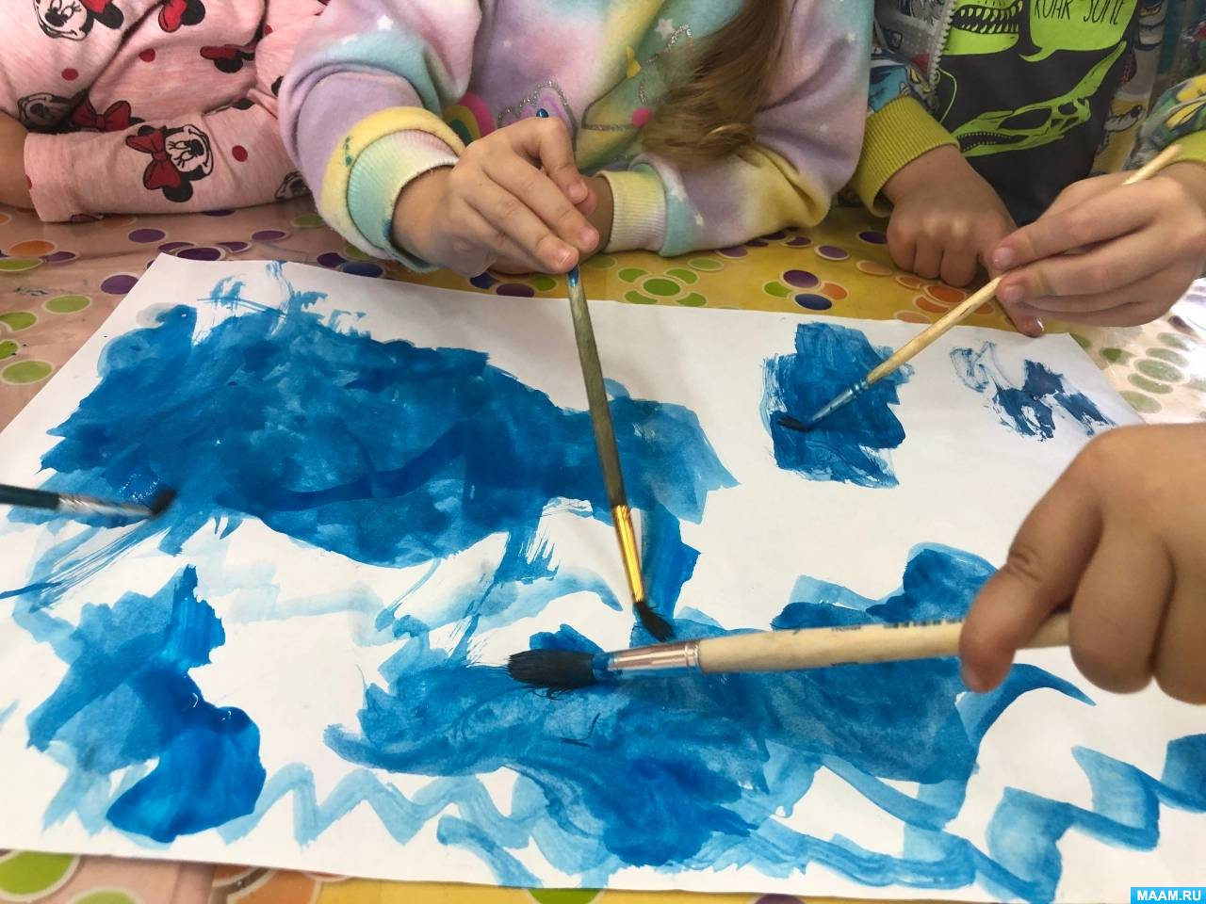
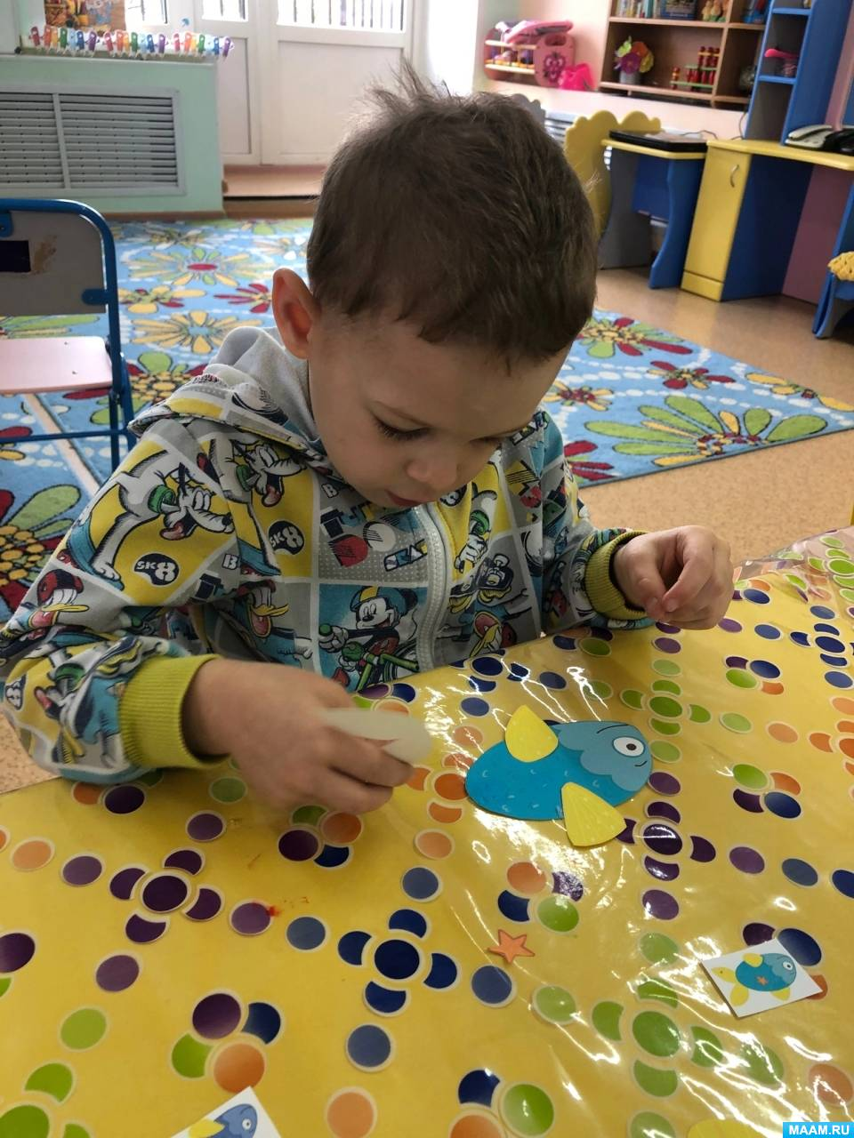

Slide 30
С первых занятий приучали детей соблюдать правила аккуратности:
• не набирать на кисть слишком много клея
• после намазывания ставить кисть на подставку
• намазывать формы только на клеёнке
• при наклеивании прижимать фигуру тряпочкой

Slide 31
Чтобы работа доставляла детям удовольствие и оказывала положительное воздействие на их воспитание и развитие, мы придумывали занимательную форму выполнения задания, использовала игровые приёмы: игровые действия (собрать в корзину яблоки, найти спрятанную игрушку, поймай рыбку, составь красивую кружку для мамы и др.).

Slide 32
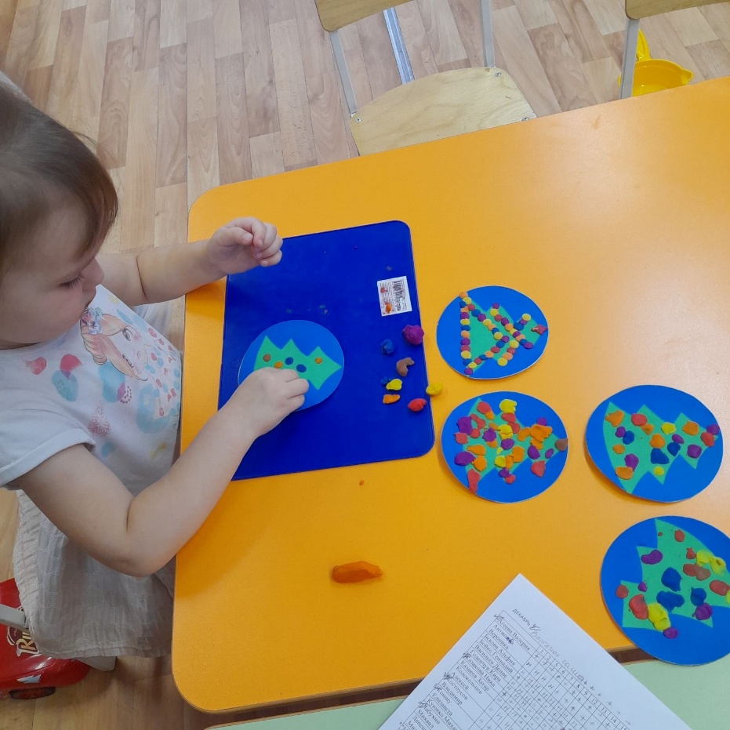
Лепка – самый осязаемый вид продуктивной деятельности.

Slide 33
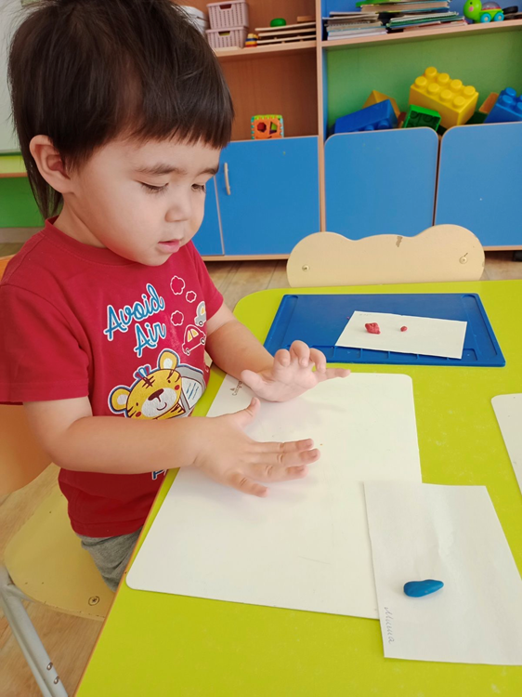
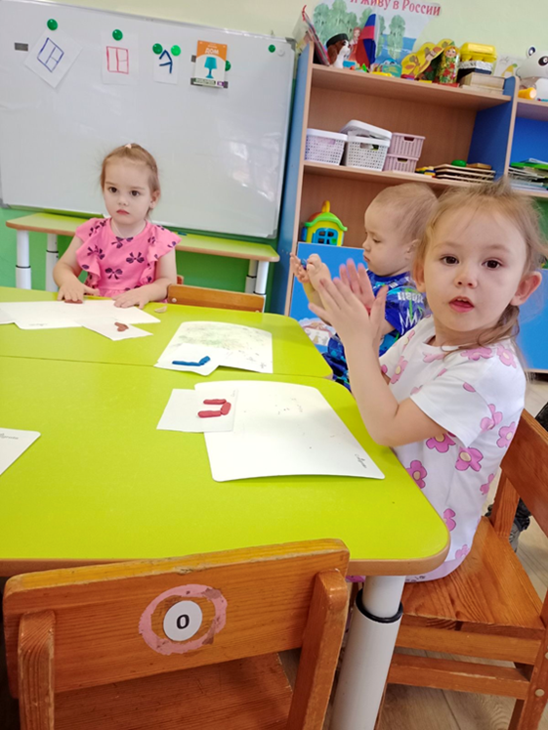
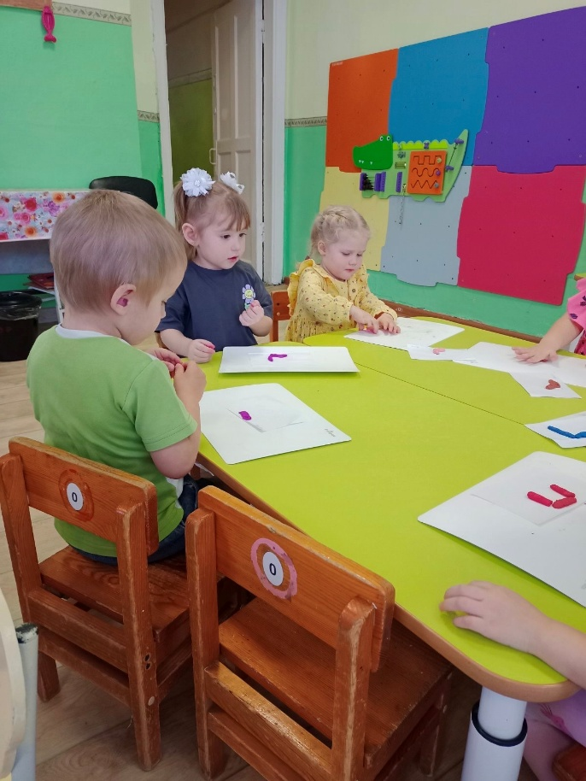

Slide 34
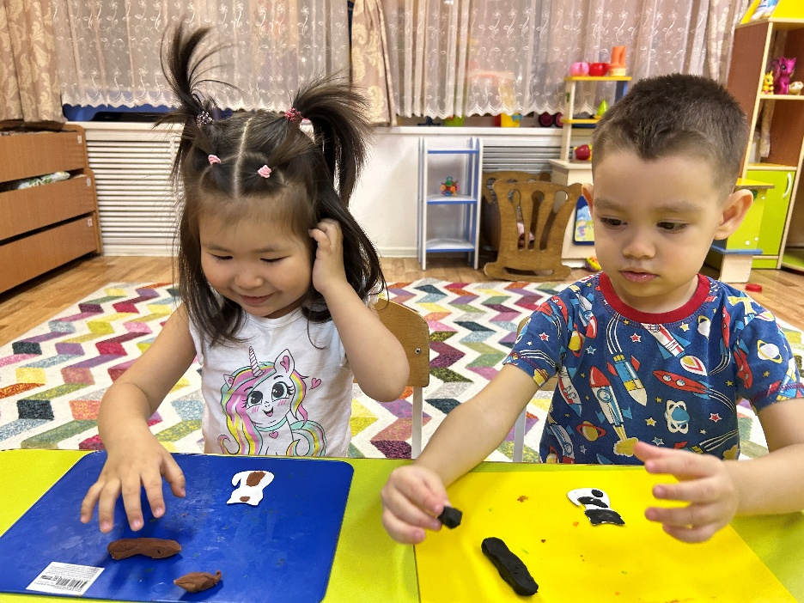
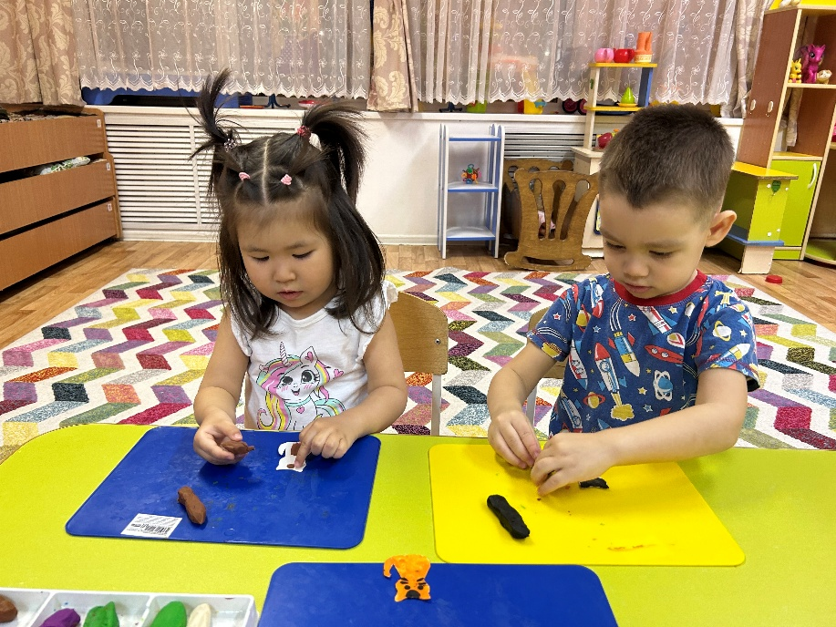
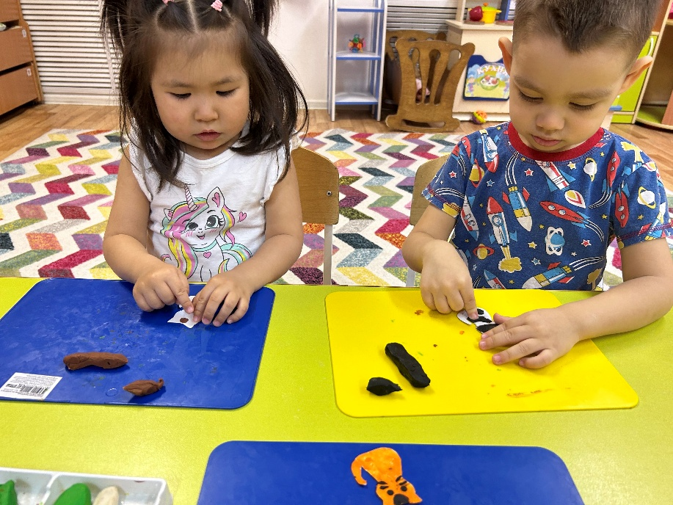

Slide 35
Работа с родителями.
фото

Slide 36
Фото консультаций

Slide 37
фото

Slide 38
Вывод.
Подводя итоги работы, направленной на развитие художественно – творческих способностей детей младшего дошкольного возраста при организации вечернего отрезка времени, можно отметить, что у детей повысился не только уровень художественных способностей, но и стал очевиден личностный рост каждого воспитанника, что подтверждают позитивные результаты проделанной работы

Slide 39
- дети приобрели ценный опыт творческого воплощения замыслов, опыт партнерских отношений, активного взаимодействия на основе изобразительной деятельности, стали раскрепощенные, инициативные, научились более свободно выражать свои мысли.
- дети научились помогать друг другу, выстраивать партнерские отношения с педагогом, это придало уверенности даже самым «зажатым» детям.
- дошкольники привыкли к терминам и понятиям, научились понимать их смысл.

Slide 40
Мы сделали вывод, что залогом успешного развития художественно-творческих способностей детей являются:
1. Систематическая комплексная работа с использованием новых методик обучения изо деятельности, общения и взаимодействия с ребенком.
2. Создание условий для свободной самостоятельной деятельности, развития представлений о многообразии окружающего мира, возможности для самовыражения.
3. Взаимодействие и сотрудничество педагогов, воспитателей и родителей, единая позиция в понимании перспектив развития ребенка.
4. Творческий рост педагогов, воспитание собственной креативности.

Slide 41
СПАСИБО ЗА ВНИМАНИЕ.

